Slide 1
Кордовая модель-полукопия самолёта PIPER

Slide 2
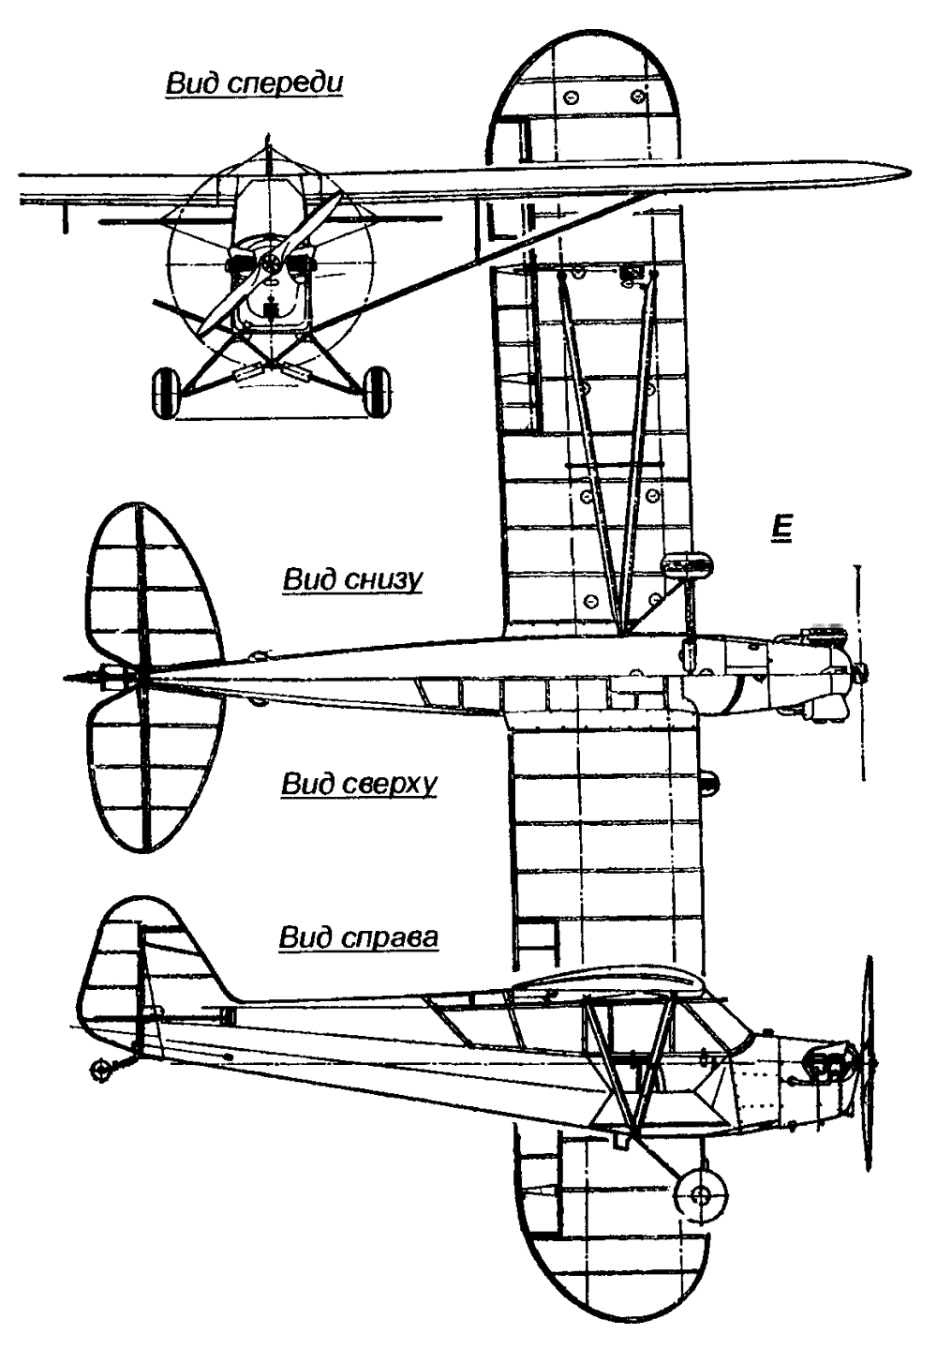
Аэродинамическая схема этой кордовой модели самолета —высокоплан. Крыло двухлонжеронное, с V-образными подкосами. Такие крылья для самолетов считаются самыми легкими и простыми. Лонжероны крыла — деревянные, коробчатой конструкции.

Slide 3
Нервюры изготавливаливались из гнутых дюралюминиевых профилей. Обшивка крыла, за исключением узкого фанерного носка, полотняная. Фюзеляж сваривался из тонкостенных стальных труб. Обшивка полотняная, крепилась на деревянных стрингерах, установленных на стальном каркасе для придания фюзеляжу гладкой обтекаемой формы. Кабина, рассчитанная на двух пилотов, располагалась в передней части фюзеляжа.
Как строился самолёт

Slide 4
Приборной доской оснащалась только рабочее место переднего пилота. Вход в кабину — через двухстворчатую дверь в правом борту фюзеляжа. Хвостовое оперение простейшей конструкции. Каркасы киля, стабилизатора и рулей сваривались из стальных труб, после чего эти узлы обтягивались полотном.

Slide 5
Прочность и жесткость оперения обеспечивались расчалками. Стойки шасси — трубчатые, сварные. Амортизация осуществлялась резиновым шнуром, заплетенным на среднем подкосе. Боковые плоские фермы шасси для снижения аэродинамического сопротивления обтягивались полотном.

Slide 6
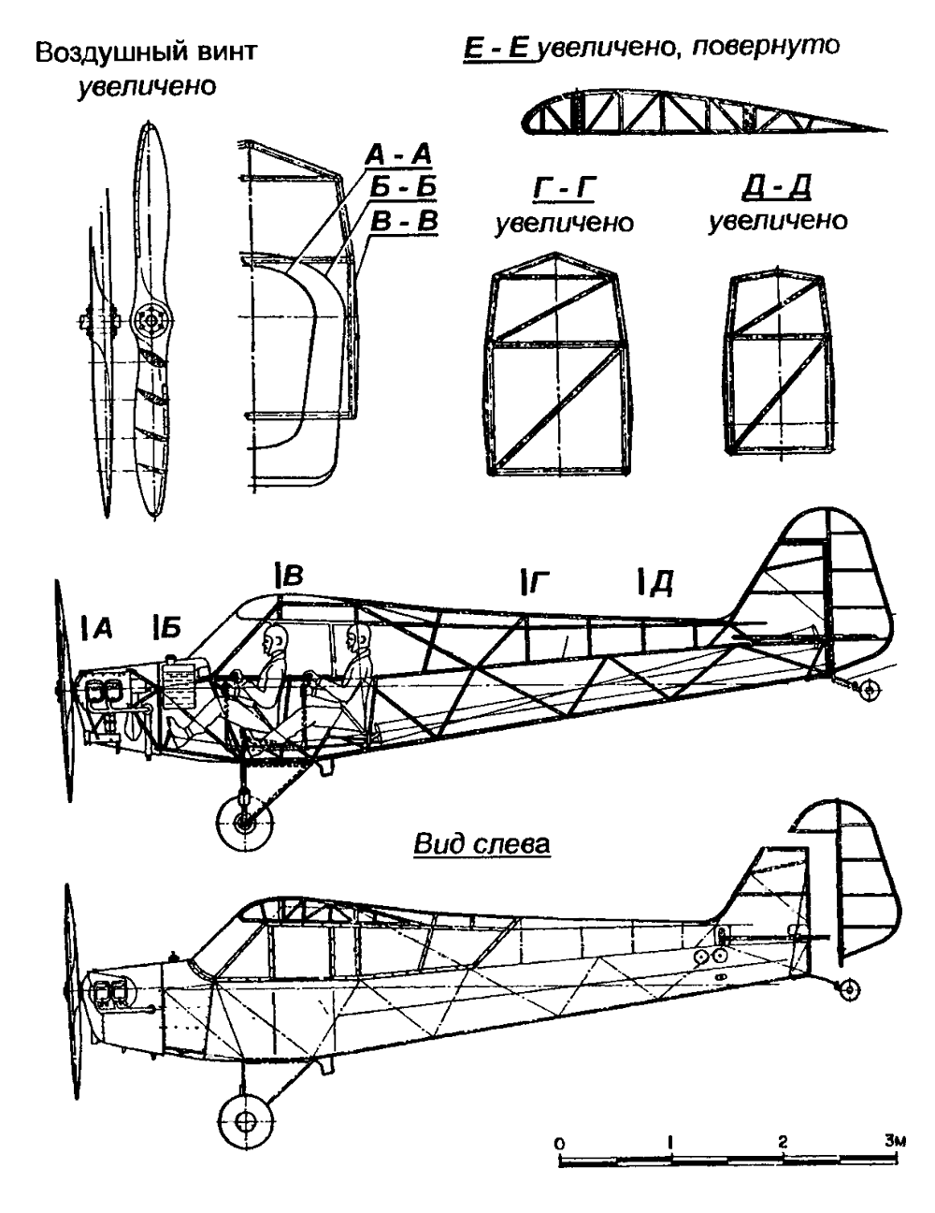
Вид сбоку

Slide 7
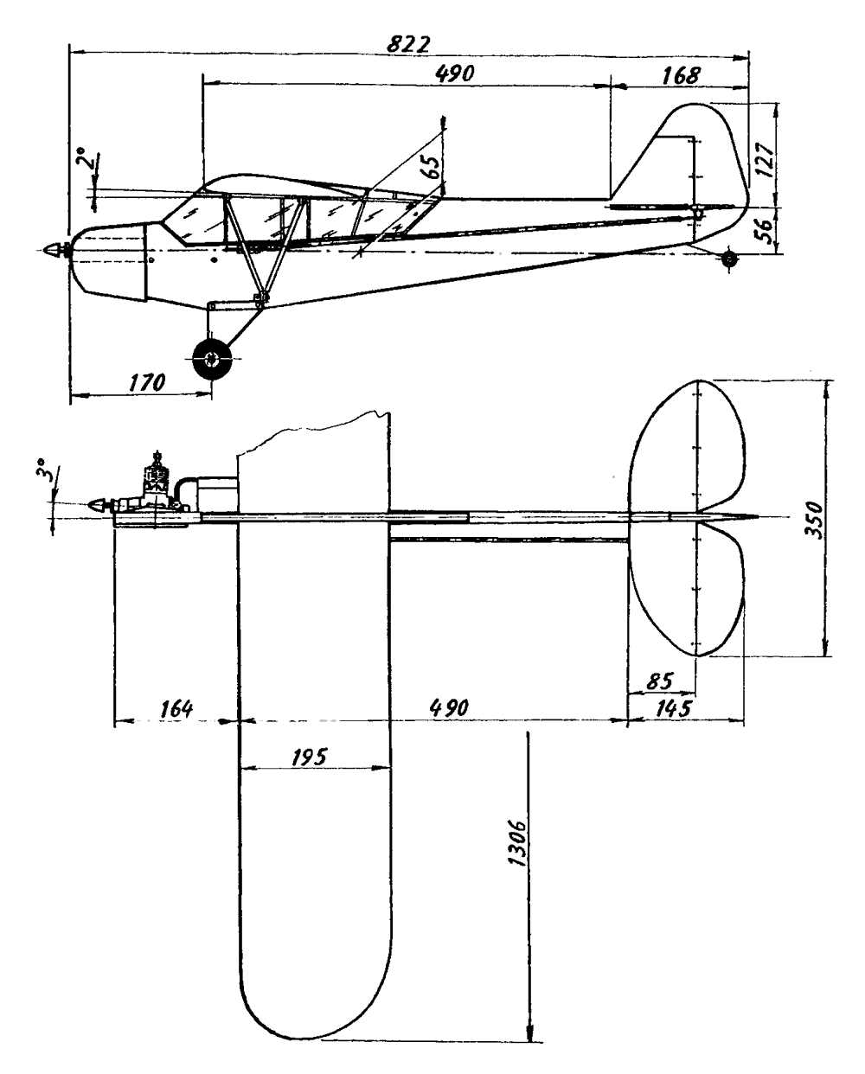
Вид сбоку и сверху

Slide 8
Носовая его часть выпиливается из высококачественной 12-мм фанеры, центральная же представляет собой плоскую ферму, выклеенную из кедра — верхний и нижний контуры из реек сечением 12x7 мм, внутренние раскосы — из реек сечением 10x4 мм. Поверх раскосов монтируются стрингеры из брусочков сечением 4x4 мм. Сборка фюзеляжа ведется с помощью эпоксидного клея.
Изготовление самолёта

Slide 9
После застывания клея центральная часть фюзеляжа шлифуется на клин — толщина его составляет 12 мм в зоне крыла и 4 мм у киля, а в хвостовую часть вклеиваются пластины из фанеры толщиной 1,2 мм с пазом под стабилизатор. Далее на носовую часть фюзеляжа наклеиваются накладки из 3-мм фанеры — справа с пазом под двигатель и слева — без паза. Моторама выполняется из пары березовых брусков таким образом, чтобы обеспечивался выкос двигателя — три градуса во внешнюю сторону.
Изготовление самолета

Slide 10
Фонарь представляет собой пластину из стекла толщиной 4 мм. Для фиксации ее в носовой части фюзеляжа по линии стыка выдалбливается паз шириной и глубиной 4 мм, а по низу фонаря насверливаются горизонтальные отверстия диаметром 2 мм для клея, после чего пластина вводится в паз фюзеляжа и фиксируется в нем эпоксидным клеем.
Изготовление самолета

Slide 11
Фонарь следует вклеивать только после предварительной сборки модели и проверки ее симметричности и правильности расположения крыла и подкосов. Крыло модели имеет плосковыпуклый профиль с относительной толщиной 12 процентов. Лонжероны — из сосновых реек 8x4 мм, передняя кромка — липовый брусок 6x6 мм, задняя кромка — кедровая рейка 10x5 мм.
Изготовление самолета

Slide 12
Нервюры вырезаны из фанеры толщиной 1,2 мм, расположение нервюр по размаху крыла соответствует расположению их на самолете-прототипе. Корневые нервюры — кедровые, толщиной 8 мм, облицованные снаружи фанерной пластиной толщиной 1,2 мм без вырезов под кромки и лонжероны. Законцовки крыла выклеены на фанерной оправке из семи слоев елового шпона толщиной 0,8 мм с использованием эпоксидного клея.
Изготовление самолета

Slide 13
Консоли крепятся к фонарю парой резьбовых шпилек М4 с гайками и шайбами, для чего в корневых нервюрах и в фонаре сверлятся отверстия диаметром 4 мм. Подкосы из березовых реек 8x6 мм овального сечения; узлы крепления — из вклеенных на эпоксидной смоле в пазы на подкосах полосок дюралюминия толщиной 2 мм. Кронштейны крепления подкосов к крылу вырезаны из 2-мм листового дюралюминия; к лонжеронам они крепятся болтиками с резьбой М2. Кронштейны-уголки крепления подкосов к фюзеляжу вырезаны из соответствующего дюралюминиевого профиля с толщиной полок 2 мм — к фюзеляжу они также крепятся болтиками с резьбой М2 и гайками с шайбами.
Изготовление самолета

Slide 14
Киль, руль направления, стабилизатор и рули высоты — наборные, из кедра. Задняя кромка стабилизатора, передняя кромка руля высоты и руля направления, а также контур киля — из рейки 10x5 мм; поперечный набор оперения — бруски 5x5 мм. Руль направления устанавливается на киле с помощью штырьков из мягкой стальной проволоки(скрепка)— это позволяет менять угол отклонения руля при испытательных полетах модели. Половинки руля высоты соединяются торсионом из жесткой стальной проволоки типа ОВС диаметром 2 мм.
Изготовление самолета

Slide 15
Петли навески рулей высоты сделаны из лески диаметром 0,15 мм, заплетенной на стабилизаторе и рулях восьмеркой. Главные стойки шасси вырезаны и согнуты из листового дюралюминия толщиной 2 мм. К фюзеляжу они крепятся парой болтиков МЗ с гайками и шайбами. Колеса диаметром 50 мм — типа Термик, оси — резьбовые шпильки МЗ, крепление колес — гайками с контровкой их нитрокраской. Хвостовое колесо пластиковое, диаметром 20 мм; стойка из проволоки типа ОВС диаметром 1,5 мм закреплена в фюзеляже эпоксидным клеем. Колесо фиксируется на стойке, припаянной к ней жестяной шайбой. Система управления — обычная для кордовых моделей такого типа.
Изготовление самолета

Slide 16
Тяга управления, соединяющая качалку с кабанчиком руля высоты — это круглая сосновая рейка диаметром 6 мм с проволочными оконцовками диаметром 1,5 мм. Кронштейн крепления качалки — дюралюминиевый уголок с толщиной стенки 2 мм; к фюзеляжу он крепится болтиками М4 с гайками и шайбами. Сама же качалка — из листового дюралюминия толщиной 3 мм.
Изготовление самолета

Slide 17
Топливный бак модели емкостью около 60 мл — жестяной, паяный, к фюзеляжу он крепится двумя винтами-саморезами диаметром 3 мм. Отделка модели заключается в оклейке ее микалентной бумагой на эмалите и окраске нитроэмалями в соответствии с окраской самолета-прототипа.
Изготовление самолета

Slide 18
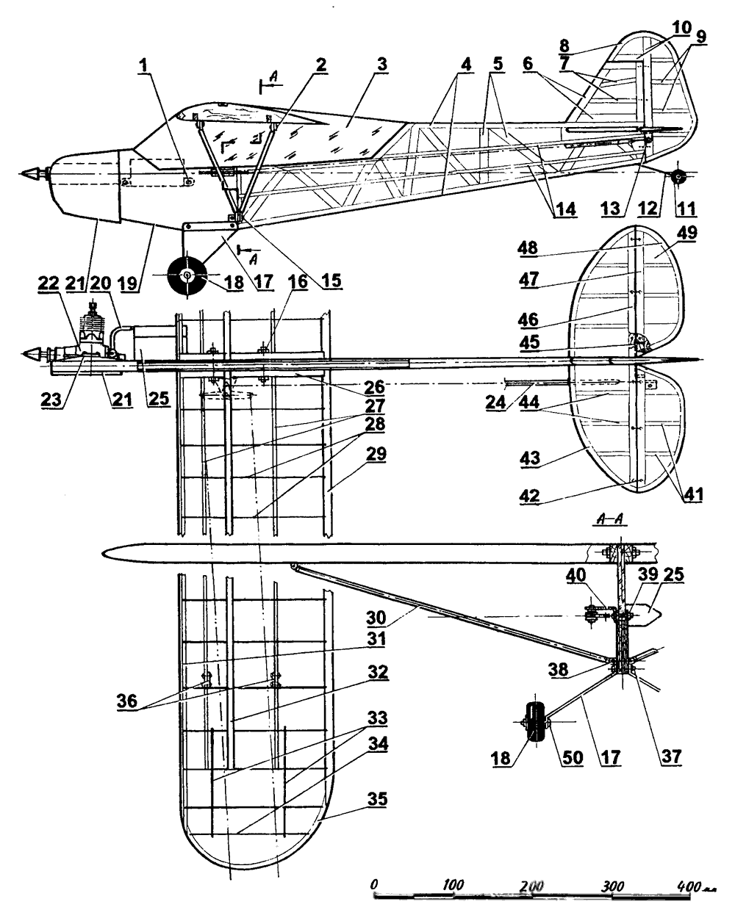

Slide 19
Компоновка модели: 1 — крепление топливного бака (винт-саморез диаметром 3); 2 — крепление подкоса к крылу (болт М2 с гайками и шайбами); 3 — имитация фонаря (органическое стекло, лист s4); 4 — верхний и нижний контуры фюзеляжа (кедр, рейка 12x7); 5 — внутренние раскосы хвостовой части фюзеляжа (кедр, рейка 10x4); 6 — каркас киля (кедр, рейка 10x5); 7 — нервюры киля (кедр, рейка 5x5); 8 — кромка руля направления (выклейка из семи слоев елового шпона s0.8); 9 — нервюры руля направления (кедр, рейка 5x5); 10 — каркас руля направления (кедр, рейка 10x5); 11 — хвостовое колесо (пластик, 020); 12 — хвостовая опора (проволока ОВС диаметром 1,5); 13 — кабанчик руля высоты (дюралюминий, лист s2); 14 — стрингеры хвостовой части фюзеляжа (кедр, рейка 4x4); 15 — крепление подкосов к фюзеляжу (болт М2 с гайкой и шайбами); 16 — крепление консолей крыла к фюзеляжу (сталь, шпилька М4 с гайками и шайбами); 17 — основная стойка шасси (дюралюминий, лист s2); 18 — колесо («Термик», диаметром 50); 19 — носовая часть фюзеляжа (фанера sl2); 20 — топливный шланг; 21 — накладка (фанера s3): 22 — двигатель КМД-2,5; 23 — моторама (береза, брусок 15x15); 24 — тяга управления; 25 — топливный бак; 26 — корневая нервюра (кедр s8, облицованный фанерой s1,2); 27,32 — лонжероны (сосна, рейка 8x4); 28 — нервюры (фанера s1,2); 29 — задняя кромка (кедр, рейка 10x5); 30 — подкос; 31 — передняя кромка (липа, рейка 6x6); 33 — вставки (стеклопластик); 34 — концевая нервюра (фанера sl,2); 35 — законцовка крыла (выклейка из семи слоев елового шпона s0,8); 36 — кронштейны крепления подкосов (дюралюминий, лист s2); 37 — крепление основных стоек шасси (болт МЗ с гайкой и шайбой); 38 — кронштейн крепления подкосов к фюзеляжу (дюралюминий, уголок с полкой s2); 39 — крепление кронштейна качалки к фюзеляжу (болт М4 с гайкой и шайбами); 40 — кронштейн с качалкой управления; 41 — нервюры руля высоты (кедр, рейка 5x5); 42 — шарнир руля высоты (леска 00,15, заплетенная «восьмеркой»); 43 — передняя кромка стабилизатора (выклейка из семи слоев елового шпона s0,8); 44 — нервюры стабилизатора (кедр, рейка 5x5); 45 — торсион (проволока ОВС диеметром 2); 46 — задняя кромка стабилизатора (кедр, рейка 10x5); 47 — передняя кромка руля высоты (кедр, рейка 10x5); 48 — задняя кромка руля высоты (выклейка из семи слоев елового шпона s0,8); 49 — вставка (липа); 50 — ось колеса шасси

